Slide 1

挑战信息学奥林匹克
C++程序设计（3）
文件与结构体

Slide 2
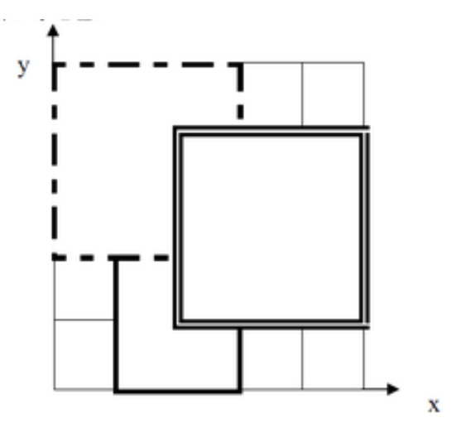
铺地毯
【描述】
为了准备一个独特的颁奖典礼，组织者在会场的一片矩形区域（可看做是平面直角坐标系的第一象限）铺上一些矩形地毯。一共有n张地毯，编号从1到n。现在将这些地毯按照编号从小到大的顺序平行于坐标轴先后铺设，后铺的地毯覆盖在前面已经铺好的地毯之上。地毯铺设完成后，组织者想知道覆盖地面某个点的最上面的那张地毯的编号。注意：在矩形地毯边界和四个顶点上的点也算被地毯覆盖。
输入输出样例1说明：如下图，1号地毯用实线表示，2号地毯用虚线表示，3号用双实线表示，覆盖点（2，2）的最上面一张地毯是3号地毯。
输入输出样例2说明：如下图，1号地毯用实线表示，2号地毯用虚线表示，3号用双实线表示，覆盖点（4，5）的最上面一张地毯是3号地毯。

Slide 3
铺地毯
【输入】
输入共n+2行。
第一行，一个整数n，表示总共有n张地毯。
接下来的n行中，第i+1行表示编号i的地毯的信息，包含四个正整数a，b，g，k，每两个整数之间用一个空格隔开，分别表示铺设地毯的左下角的坐标（a，b）以及地毯在x轴和y轴方向的长度。
第n+2行包含两个正整数x和y，表示所求的地面的点的坐标（x，y）。
对于30%的数据，有n≤2；
对于50%的数据，0≤a, b, g, k≤100；
对于100%的数据，有0≤n≤10,000，0≤a, b, g, k≤100,000。
【输出】
输出共1行，一个整数，表示所求的地毯的编号；若此处没有被地毯覆盖则输出-1。

Slide 4

铺地毯
样例一
【样例输入】
3
1 0 2 3
0 2 3 3
2 1 3 3
2 2
【样例输出】
3
样例二
【样例输入】
3
1 0 2 3
0 2 3 3
2 1 3 3
4 5
【样例输出】
-1
2
3
1

Slide 5
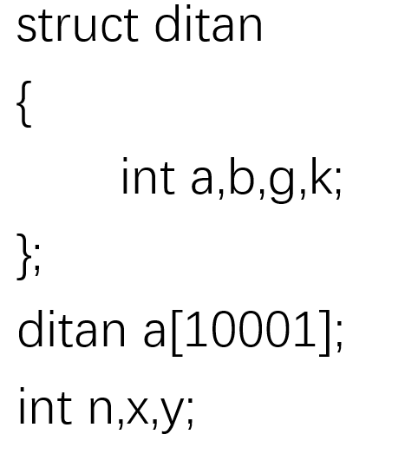
算法分析
数据存储结构

Slide 6
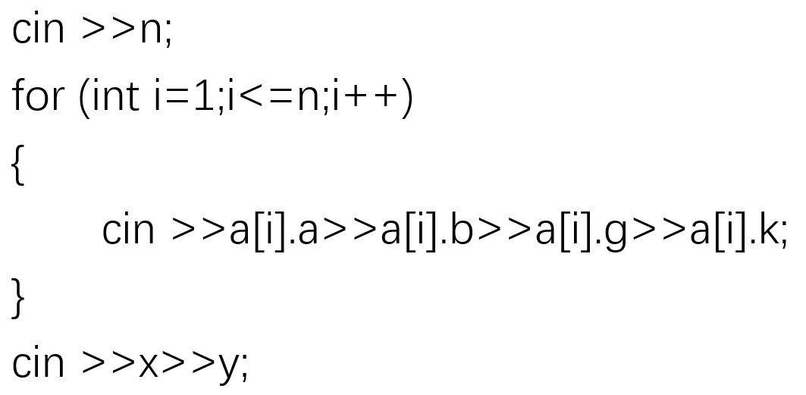
算法分析
数据存储结构
读取数据

Slide 7
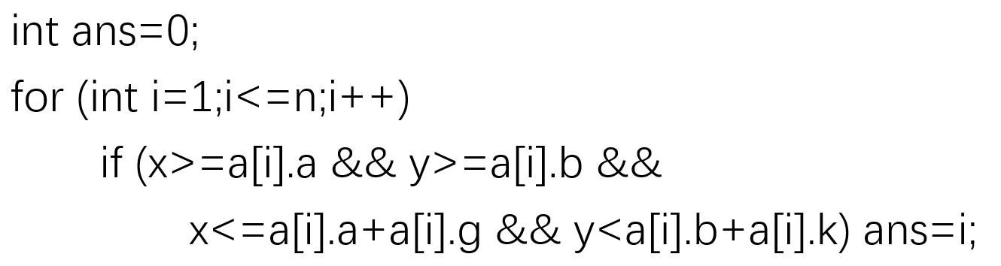
算法分析
数据存储结构
读取数据
依次枚举所有的地毯，检查是否覆盖（x，y）点，记录覆盖的地毯编号。

Slide 8
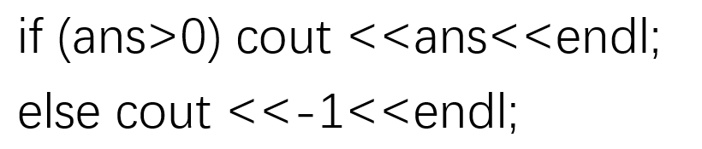
算法分析
数据存储结构
读取数据
依次枚举所有的地毯，检查是否覆盖（x，y）点，记录覆盖的地毯编号。
输出结果

Slide 9
奖学金
【描述】
某小学最近得到了一笔赞助，打算拿出其中一部分为学习成绩优秀的前5名学生发奖学金。期末，每个学生都有3门课的成绩:语文、数学、英语。先按总分从高到低排序，如果两个同学总分相同，再按语文成绩从高到低排序，如果两个同学总分和语文成绩都相同，那么规定学号小的同学排在前面，这样，每个学生的排序是唯一确定的。
任务：先根据输入的3门课的成绩计算总分，然后按上述规则排序，最后按排名顺序输出前五名名学生的学号和总分。注意，在前5名同学中，每个人的奖学金都不相同，因此，你必须严格按上述规则排序。例如，在某个正确答案中，如果前两行的输出数据(每行输出两个数:学号、总分) 是:
7 279
5 279
这两行数据的含义是:总分最高的两个同学的学号依次是7号、5号。这两名同学的总分都是 279 (总分等于输入的语文、数学、英语三科成绩之和) ，但学号为7的学生语文成绩更高一些。如果你的前两名的输出数据是:
5 279
7 279
则按输出错误处理，不能得分。
【输入】
包含n+1行:
第1行为一个正整数n，表示该校参加评选的学生人数。
第2到n+1行，每行有3个用空格隔开的数字，每个数字都在0到100之间。第j行的3个数字依次表示学号为 j-1 的学生的语文、数学、英语的成绩。每个学生的学号按照输入顺序编号为1~n (恰好是输入数据的行号减1)。
所给的数据都是正确的，不必检验。
50%的数据满足:各学生的总成绩各不相同；
100%的数据满足: 6<=n<=300。
【输出】
共有5行，每行是两个用空格隔开的正整数，依次表示前5名学生的学号和总分。

Slide 10
奖学金
样例输入二
【样例输入】
8
80 89 89
88 98 78
90 67 80
87 66 91
78 89 91
88 99 77
67 89 64
78 89 98
【样例输出】
8 265
2 264
6 264
1 258
5 258
样例输入一
【样例输入】
6
90 67 80
87 66 91
78 89 91
88 99 77
67 89 64
78 89 98
【样例输出】
6 265
4 264
3 258
2 244
1 237

Slide 11
多关键字排序
关键字一：总分
关键字二：语文分数
关键字三：序号

Slide 12
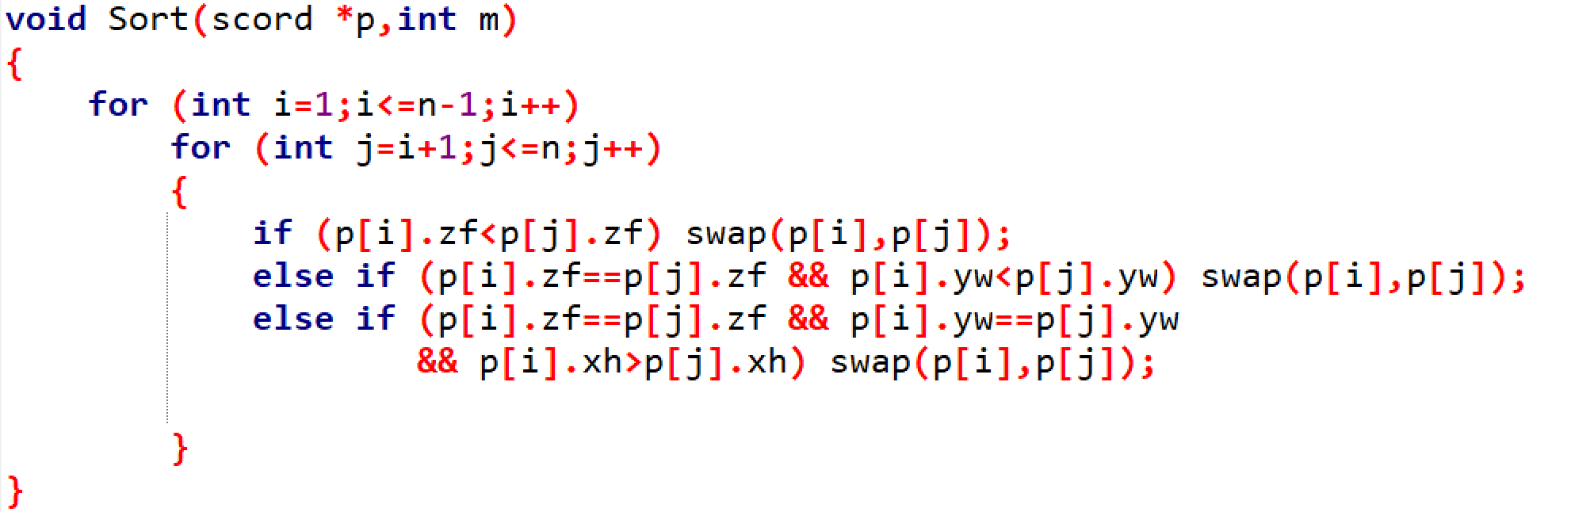
多关键字排序
关键字一：总分
关键字二：语文分数
关键字三：序号

Slide 13
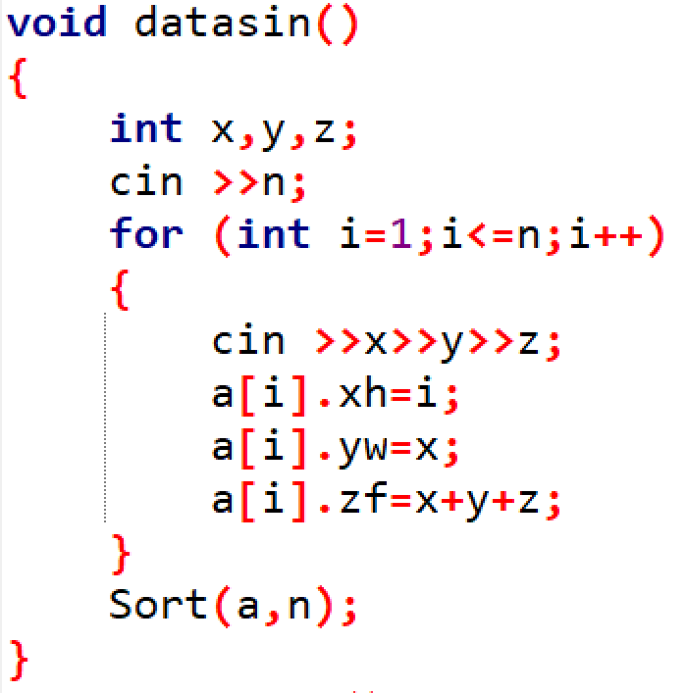
多关键字排序
关键字一：总分
关键字二：语文分数
关键字三：序号

Slide 14
多关键字排序-库函数sort()
用法一
sort(a,a+n);
a[n]
0~n-1
数据类型：基本类型
用法二
sort(a,a+n,comp)
数据类型：结构类型

Slide 15
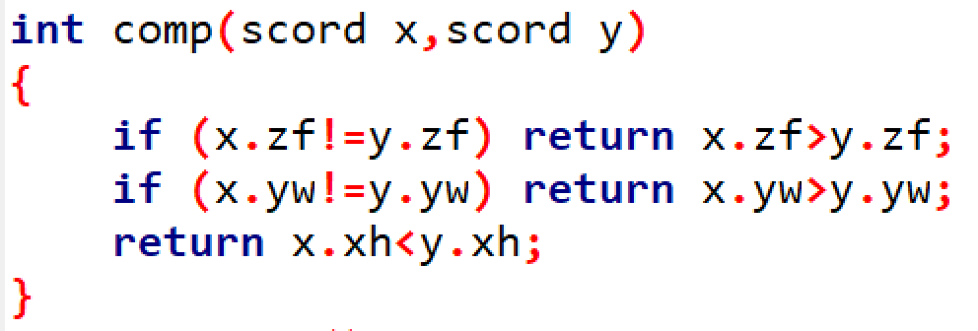
多关键字排序-库函数sort()
用法一
sort(a,a+n);
a[n]
0~n-1
数据类型：基本类型
用法二
sort(a,a+n,comp)
数据类型：结构类型

Slide 16
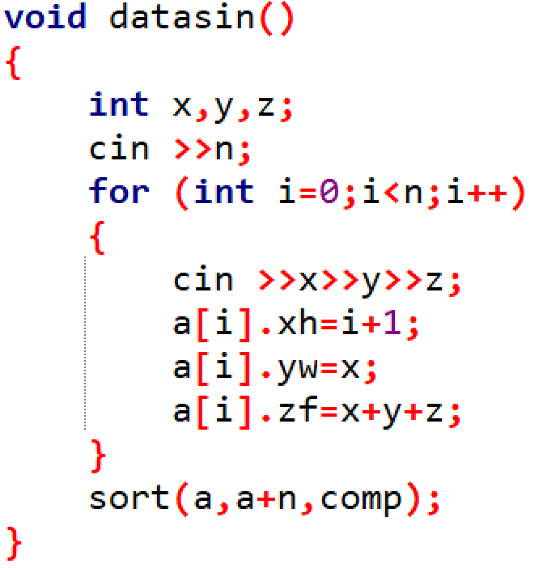
多关键字排序-库函数sort()

Slide 17
合影效果
【描述】
小云和朋友们去爬香山，为美丽的景色所陶醉，想合影留念。如果他们站成一排，男生全部在左（从拍照者的角度），并按照从矮到高的顺序从左到右排，女生全部在右，并按照从高到矮的顺序从左到右排，请问他们合影的效果是什么样的（所有人的身高都不同）？
【输入】
第一行是人数n（2 <= n <= 40，且至少有1个男生和1个女生）。
后面紧跟n行，每行输入一个人的性别（男male或女female）和身高（浮点数，单位米），两个数据之间以空格分隔。
输出
n个浮点数，模拟站好队后，拍照者眼中从左到右每个人的身高。每个浮点数需保留到小数点后2位，相邻两个数之间用单个空格隔开。
【样例输入】
6
male 1.72
male 1.78
female 1.61
male 1.65
female 1.70
female 1.56
【样例输出】
1.65 1.72 1.78 1.70 1.61 1.56

Slide 18
算法分析
算法一
读取数据时进行分组
分别对两组进行排序
先输出男生组，然后输出女生组
算法二
定义排序规则排序
输出结果

Slide 19
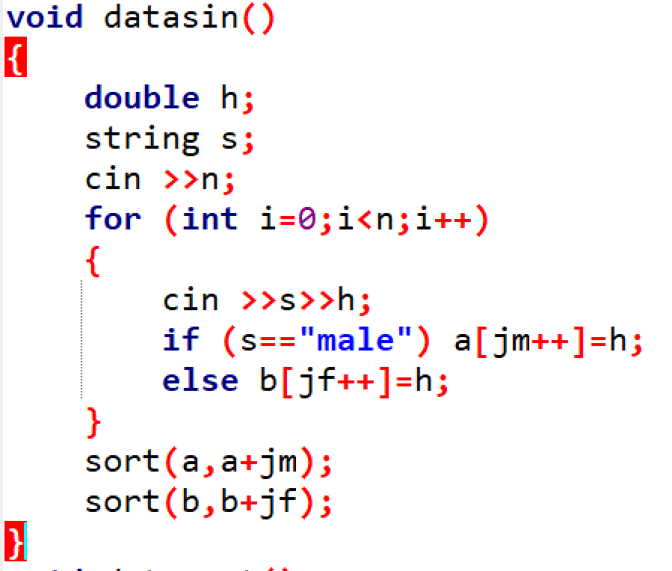
算法分析
算法一
读取数据时进行分组
分别对两组进行排序
先输出男生组，然后输出女生组

Slide 20
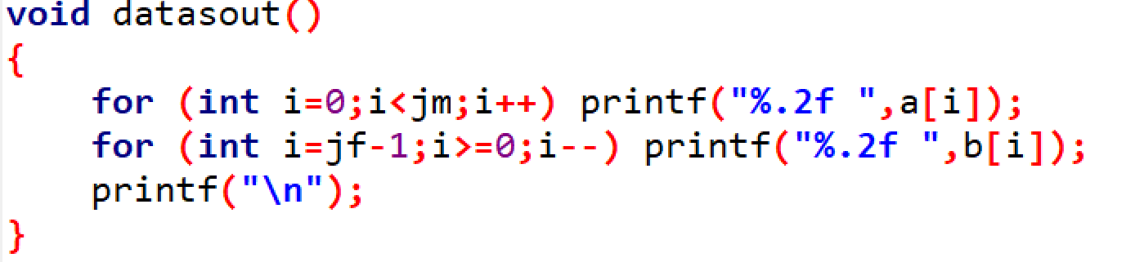
算法分析
算法一
读取数据时进行分组
分别对两组进行排序
先输出男生组，然后输出女生组

Slide 21
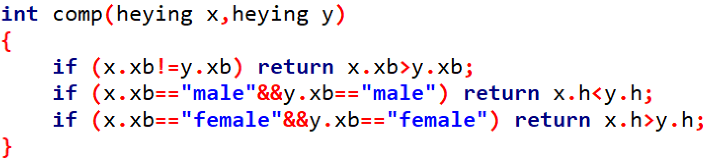
算法分析
算法二
定义排序规则排序
输出结果

Slide 22
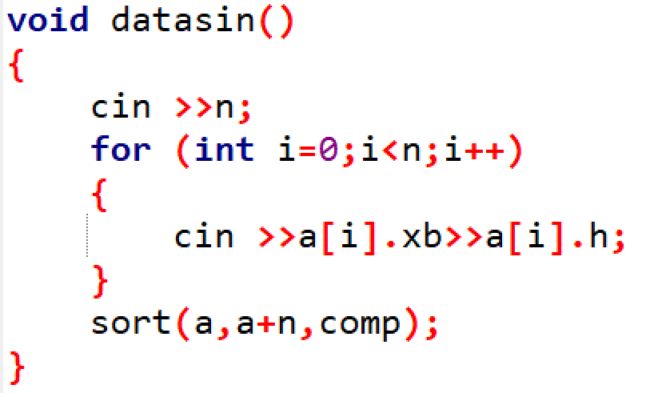
算法分析
算法二
定义排序规则排序
输出结果

Slide 23
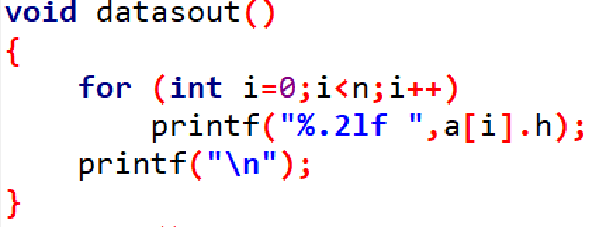
算法分析
算法二
定义排序规则排序
输出结果

